Slide 1
飞桨（ PaddlePaddle ）使用入门

Slide 2
目录
飞桨总体概述
飞桨使用指南
AI Studio使用指南
课程实践：波士顿房价预测

Slide 3
目录
飞桨总体概述
飞桨使用指南
AI Studio使用指南
课程实践：波士顿房价预测

Slide 4
飞桨的全景
飞桨PaddlePaddle不仅包含深度学习框架，还提供了一整套紧密关联、灵活组合的完整工具组件和服务平台，有利于深度学习技术的应用落地。
服务平台
EasyDL
零基础定制化训练和服务平台
AI Studio
一站式开发平台
EasyEdge
端计算模型生成平台
PaddleHub
迁移学习
PARL
强化学习
AutoDL Design
自动化网络结构设计
VisualDL
训练可视化工具
EDL
弹性深度学习计算
PGL
图神经网络
工具组件
模型库
PaddleRec
PaddleNLP
PaddleCV
PaddleSpeech
核心框架
开发
训练
预测
大规模
分布式训练
工业级
数据处理
Paddle Serving
Paddle Mobile
PaddleSlim
安全与加密
动态图
静态图

Slide 5

飞桨的愿景
源于产业实践的开源深度学习平台，飞桨致力于让深度学习技术的创新与应用更简单！
官网地址：https://www.paddlepaddle.org.cn/；开始使用->特性->文档->工具平台->资讯->GitHub；优势->最新资讯->快速安装->他们都在用

Slide 6
目录
飞桨总体概述
飞桨使用指南
AI Studio使用指南
课程实践：波士顿房价预测

Slide 7
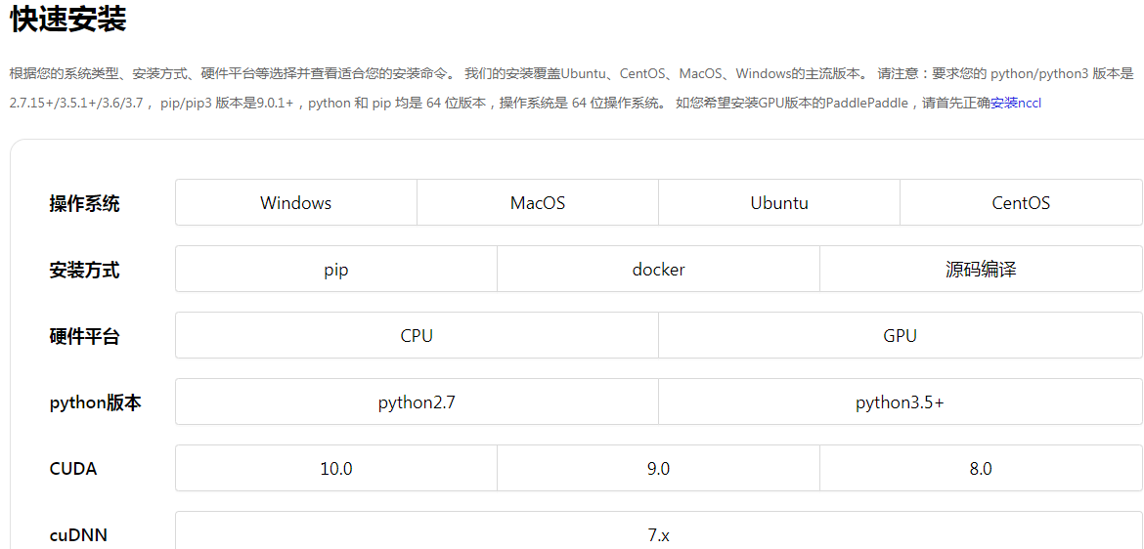
开始使用-用飞桨来实现您的AI想法
官网地址：https://www.paddlepaddle.org.cn/start；
快速安装->快速上手->新手指南

Slide 8
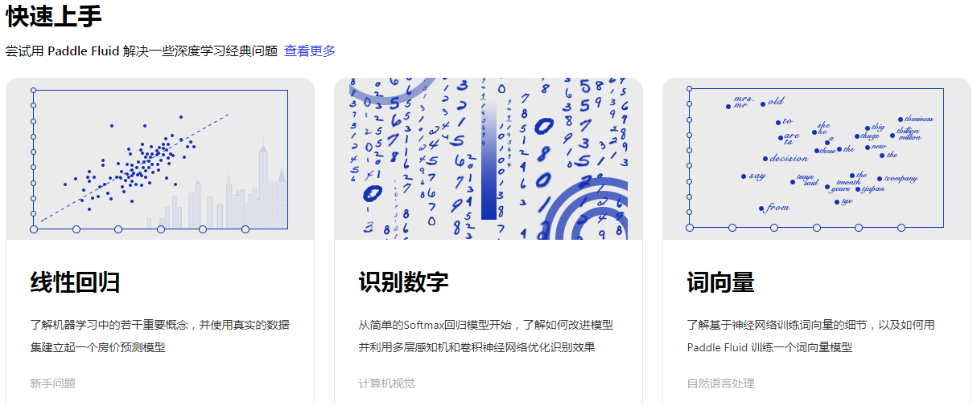
开始使用-用飞桨来实现您的AI想法
官网地址：https://www.paddlepaddle.org.cn/start；
快速安装->快速上手->新手指南

Slide 9
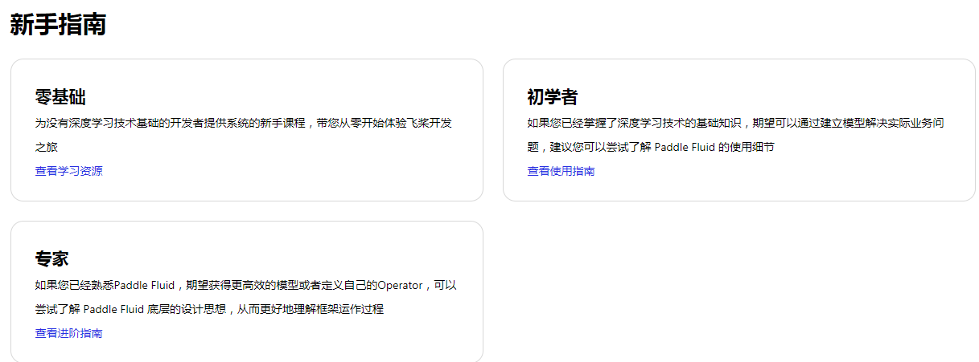
开始使用-用飞桨来实现您的AI想法
官网地址：https://www.paddlepaddle.org.cn/start；
快速安装->快速上手->新手指南

Slide 10
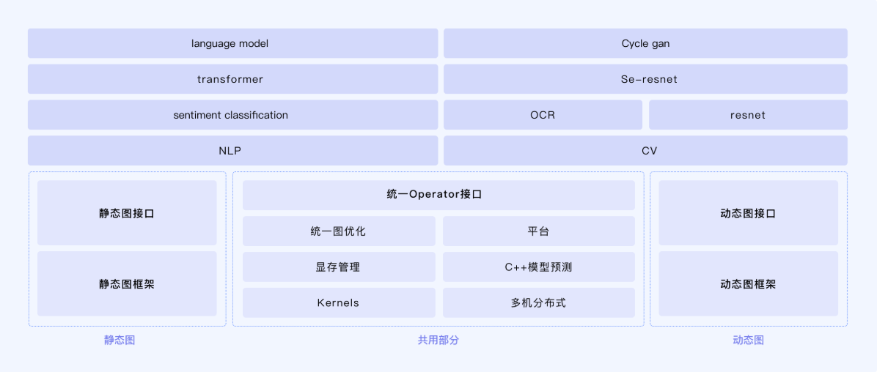
特性-为什么使用飞桨
官网地址：https://www.paddlepaddle.org.cn/feature；
1、兼具灵活性和效率，同时支持动态图和静态

Slide 11
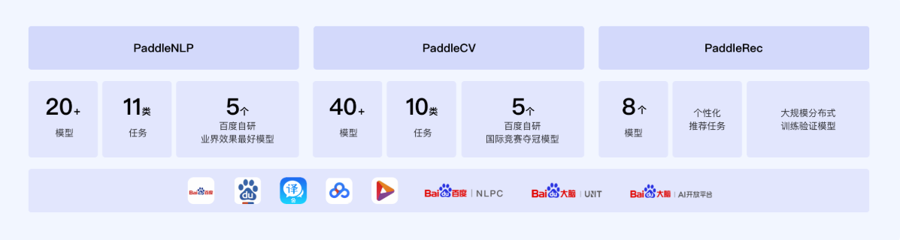
特性-为什么使用飞桨
官网地址：https://www.paddlepaddle.org.cn/feature；
2、源于实际业务淬炼，提供应用效果最佳的官方模型
PaddleNLP：中文NLP开源工具集
官网地址：https://nlp.baidu.com/homepage/nlptools；

Slide 12
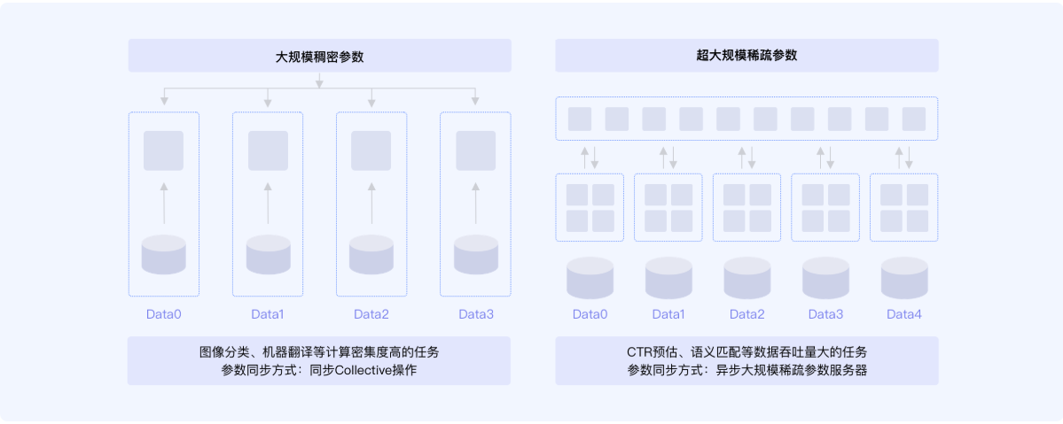
特性-为什么使用飞桨
官网地址：https://www.paddlepaddle.org.cn/feature；
3、源于业界顶尖实践，输出最强的超大规模并行深度学习平台能力

Slide 13
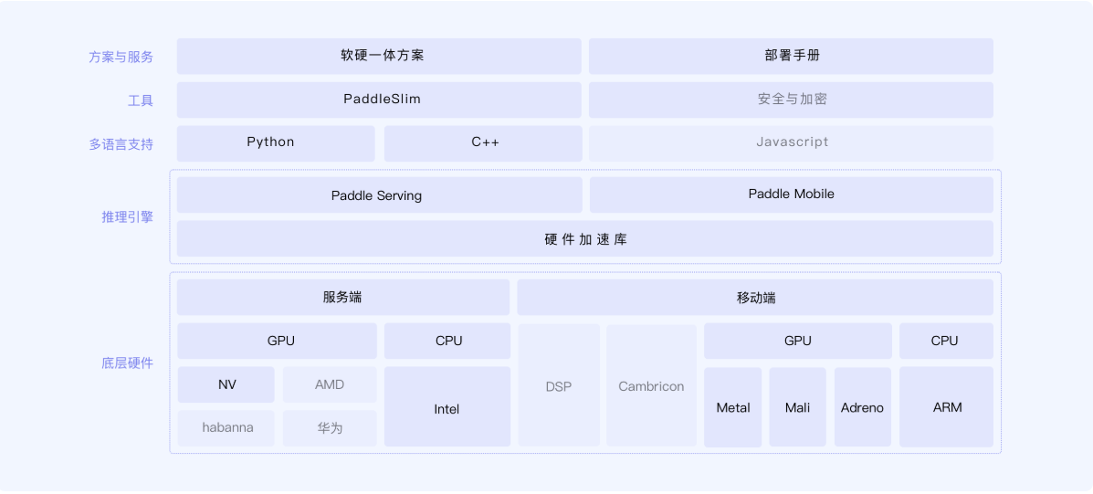
特性-为什么使用飞桨
官网地址：https://www.paddlepaddle.org.cn/feature；
4、追求极致速度体验，推出推理引擎一体化设计，训练到多端推理的无缝对接

Slide 14
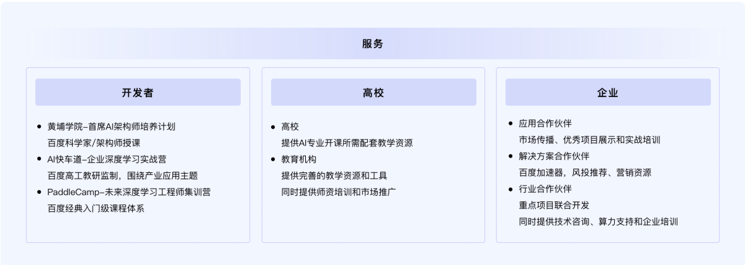
特性-为什么使用飞桨
官网地址：https://www.paddlepaddle.org.cn/feature；
5、秉承用户至上理念，提供系统化技术服务与支持

Slide 15
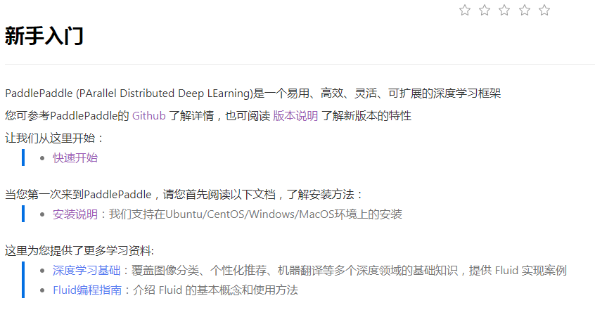
文档-有事搜一搜，没事看一看
官网地址：https://www.paddlepaddle.org.cn/documentation/docs/zh/1.5/beginners_guide/index_cn.html；
新手入门->使用指南->进阶使用->API->FAQ->Release Notes

Slide 16
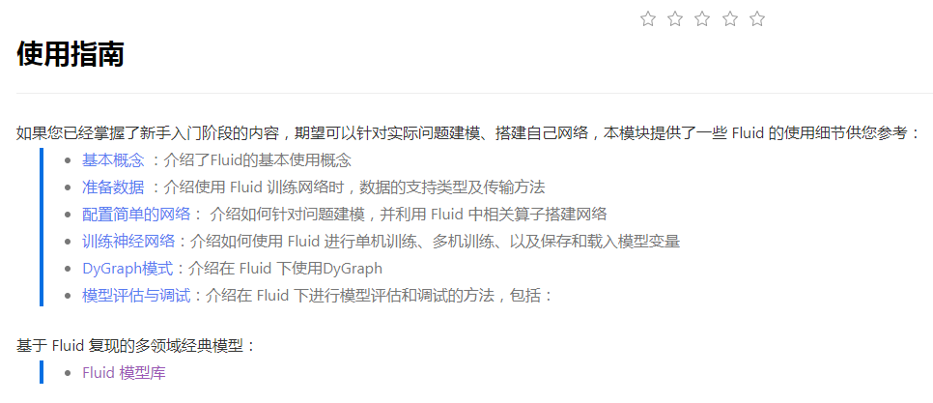
文档-有事搜一搜，没事看一看
官网地址：https://www.paddlepaddle.org.cn/documentation/docs/zh/1.5/beginners_guide/index_cn.html；
新手入门->使用指南->进阶使用->API->FAQ->Release Notes

Slide 17
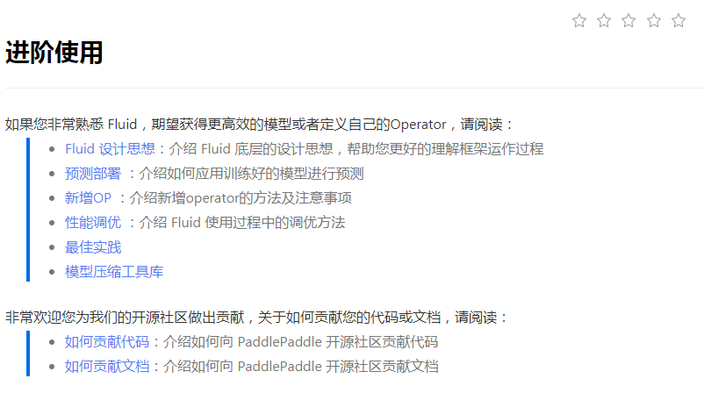
文档-有事搜一搜，没事看一看
官网地址：https://www.paddlepaddle.org.cn/documentation/docs/zh/1.5/beginners_guide/index_cn.html；
新手入门->使用指南->进阶使用->API->FAQ->Release Notes

Slide 18
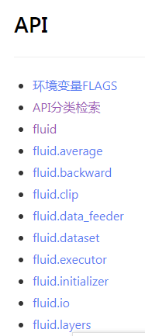
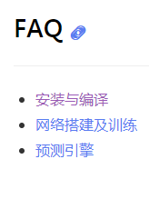
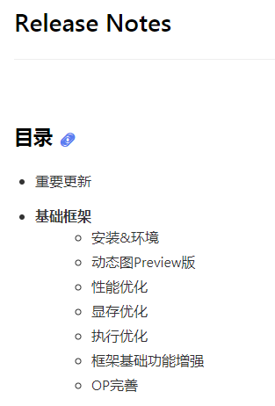
文档-有事搜一搜，没事看一看
官网地址：https://www.paddlepaddle.org.cn/documentation/docs/zh/1.5/beginners_guide/index_cn.html；
新手入门->使用指南->进阶使用->API->FAQ->Release Notes

Slide 19
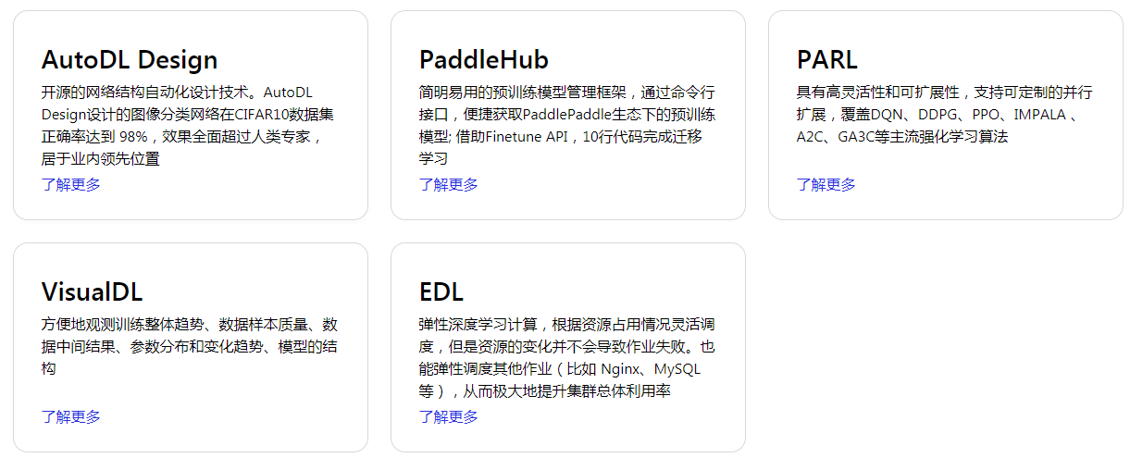
工具-加速您的深度学习项目
官网地址：https://www.paddlepaddle.org.cn/tools；

Slide 20

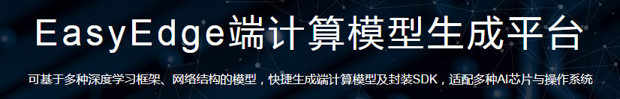
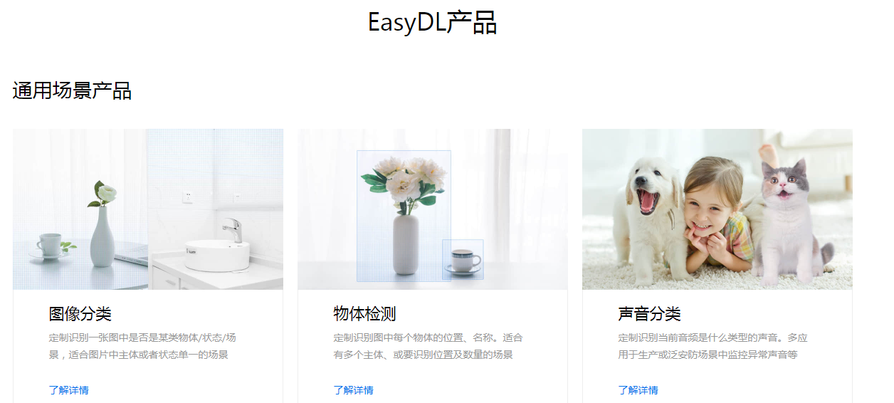
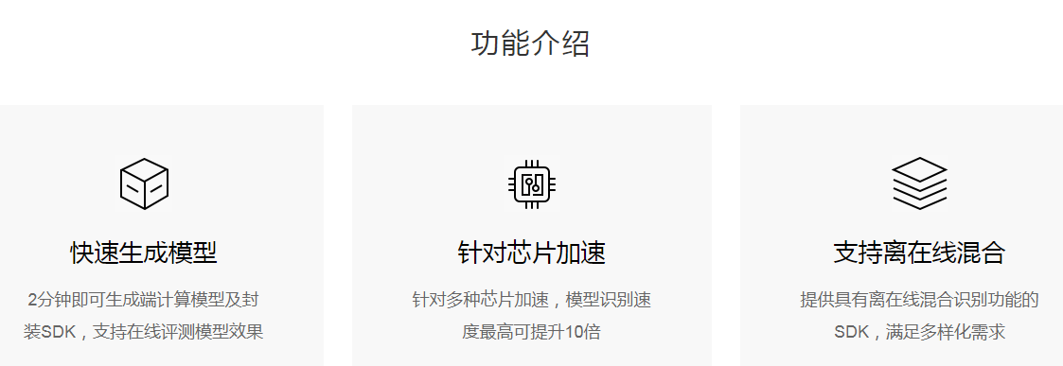
服务平台
EasyDL官网地址：https://ai.baidu.com/easydl/；
EasyEdge官网地址：https://ai.baidu.com/easyedge/home；
AI Studio官网地址：https://aistudio.baidu.com/；

Slide 21
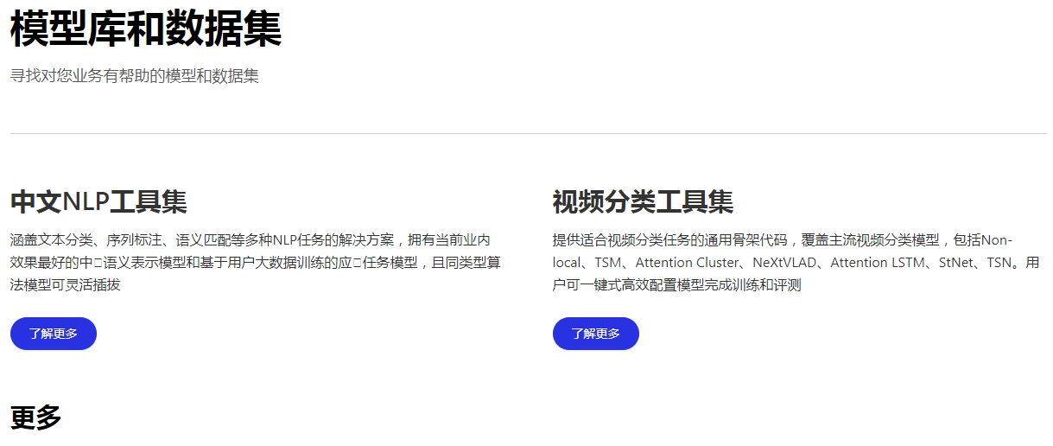
资源-模型、数据、资料、案例
官网地址：https://www.paddlepaddle.org.cn/modelanddataset；
模型库和数据集->学习资料->应用案例

Slide 22
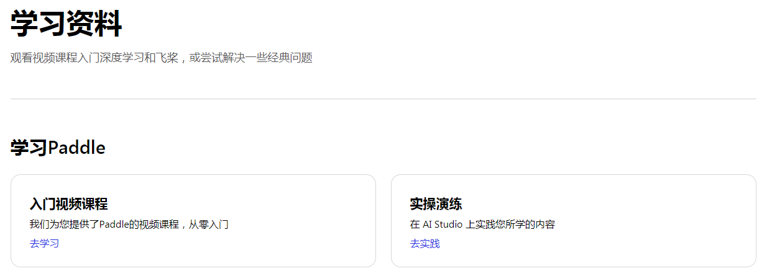
资源-模型、数据、资料、案例
官网地址：https://www.paddlepaddle.org.cn/modelanddataset；
模型库和数据集->学习资料->应用案例

Slide 23
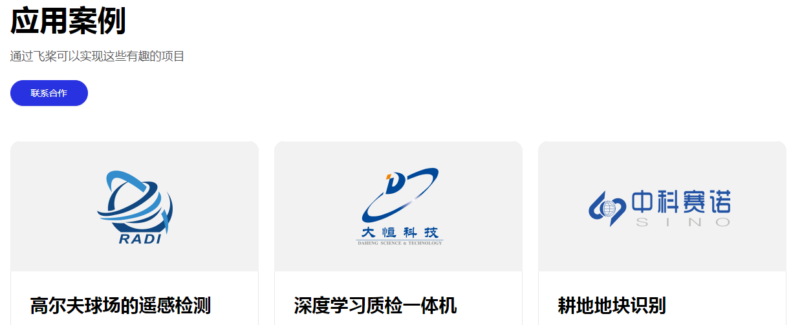
资源-模型、数据、资料、案例
官网地址：https://www.paddlepaddle.org.cn/modelanddataset；
模型库和数据集->学习资料->应用案例

Slide 24
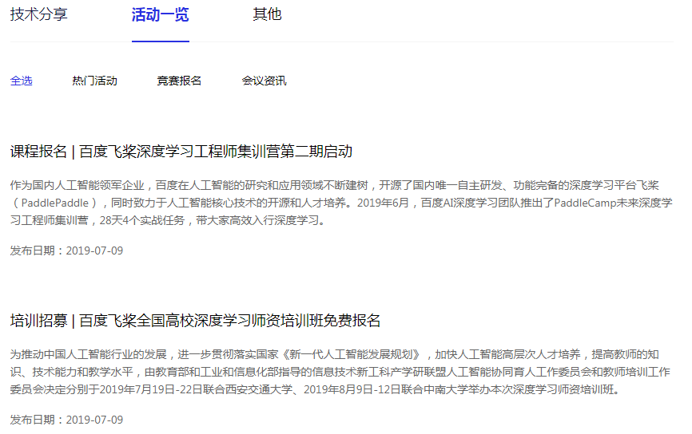
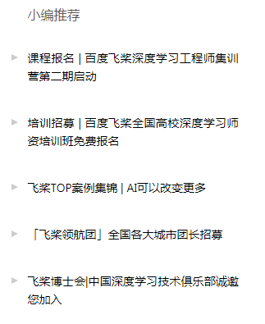
资讯-技术、活动
官网地址：https://www.paddlepaddle.org.cn/support/news；

Slide 25
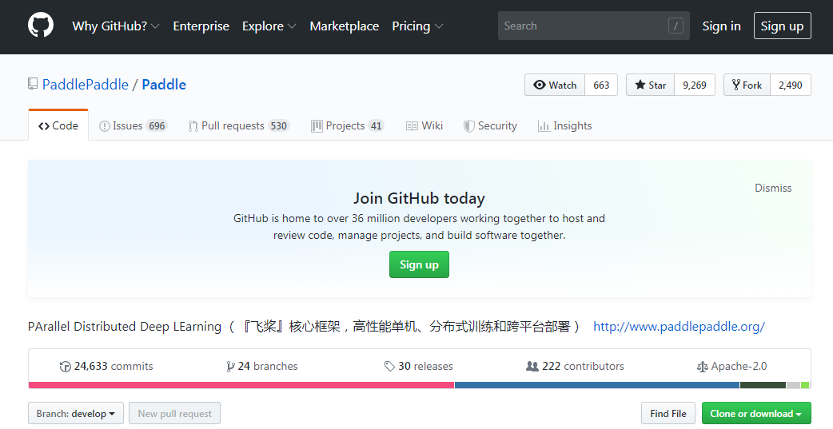
GitHub
官网地址：https://github.com/paddlepaddle/paddle；

Slide 26
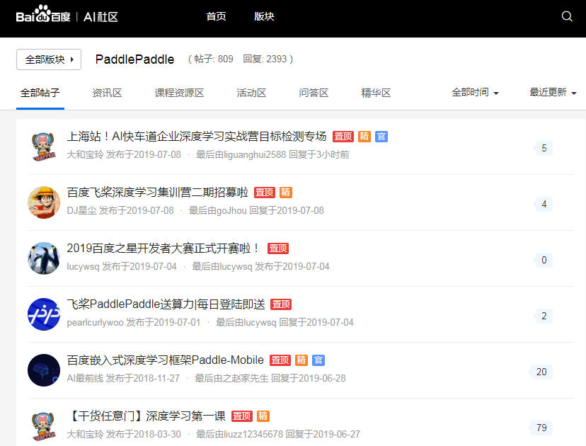
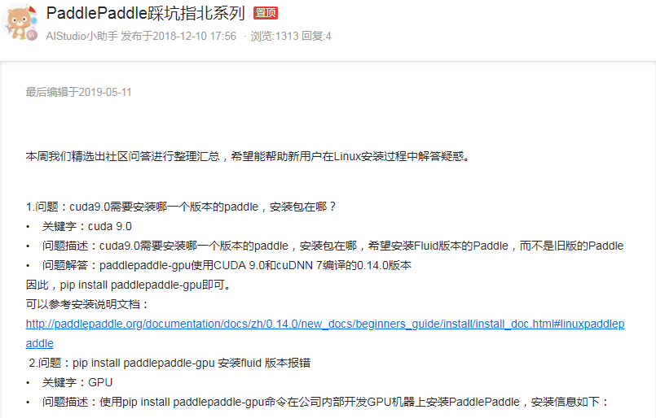
中文社区
官网地址：https://ai.baidu.com/forum/topic/list/168；

Slide 27
目录
飞桨总体概述
飞桨使用指南
AI Studio使用指南
课程实践：波士顿房价预测

Slide 28
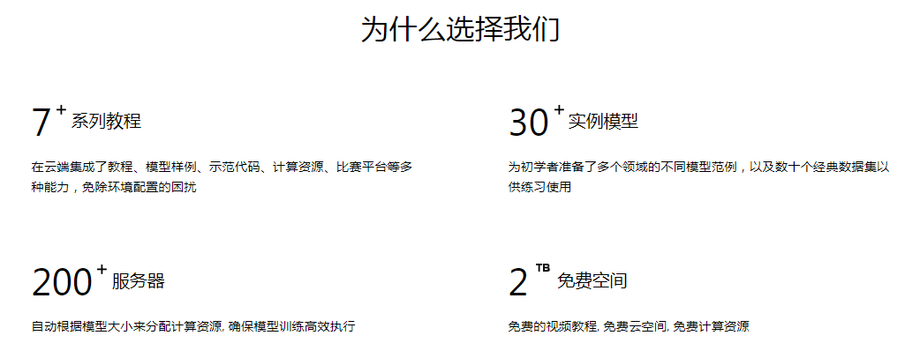
AI Studio的全景
AI Studio：一站式深度学习开发平台，集开放数据、开源算法、免费算力三位一体，为开发者提供高效学习和开发环境、高价值高奖金竞赛项目，支撑高校老师轻松实现AI教学，并助力企业加速落地AI业务场景。

Slide 29
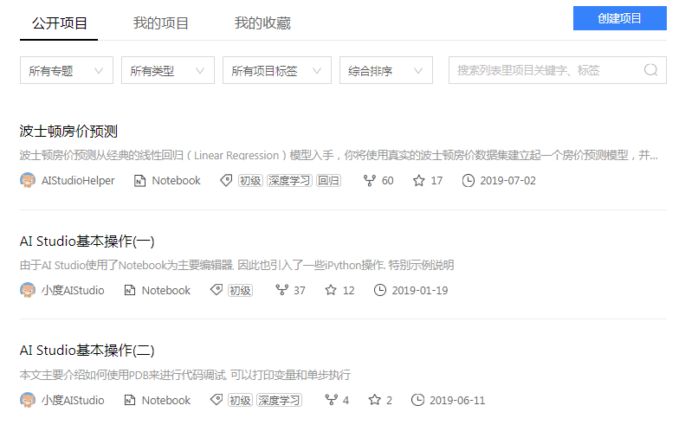
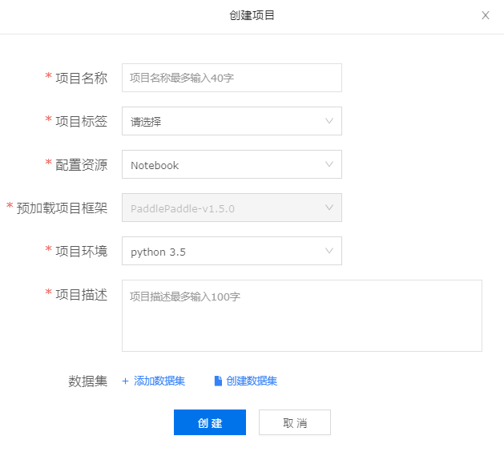
AI Studio使用
官网地址：https://aistudio.baidu.com/aistudio/projectoverview；
项目&创建项目->数据集->比赛->教育

Slide 30
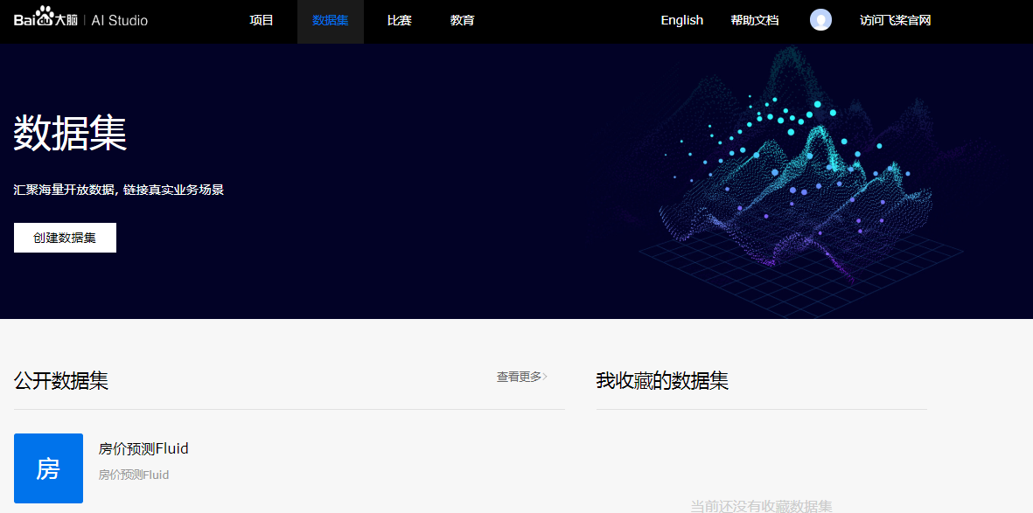
AI Studio使用
官网地址：https://aistudio.baidu.com/aistudio/datasetoverview；
项目&创建项目->数据集->比赛->教育

Slide 31
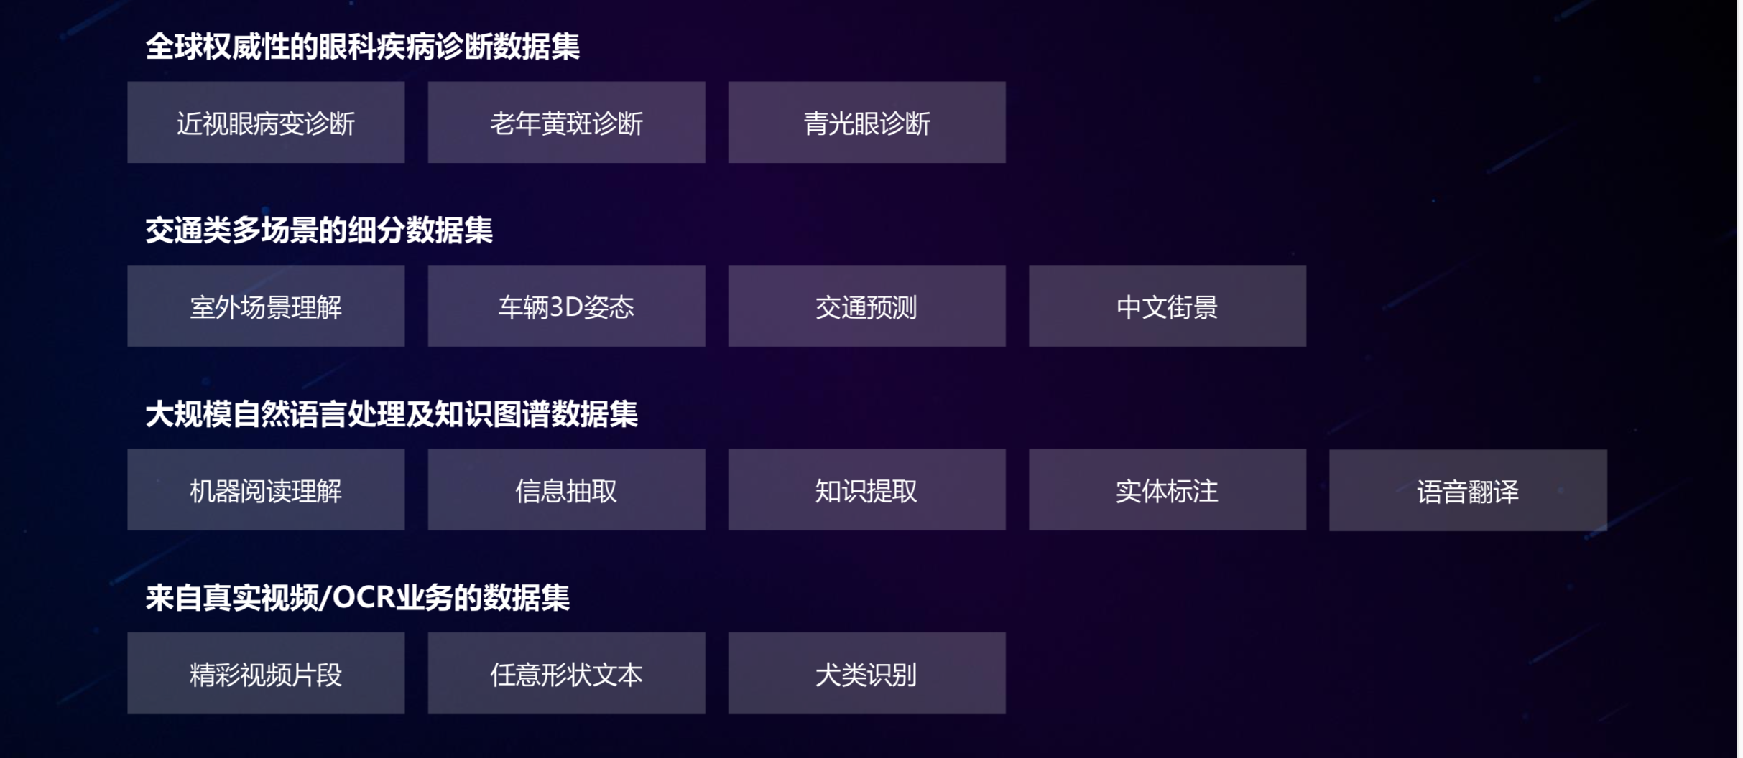
AI Studio使用
官网地址： https://ai.baidu.com/broad ；
项目->数据集->比赛->教育

Slide 32

AI Studio使用
官网地址：https://aistudio.baidu.com/aistudio/competition；
项目&创建项目->数据集->比赛->教育

Slide 33
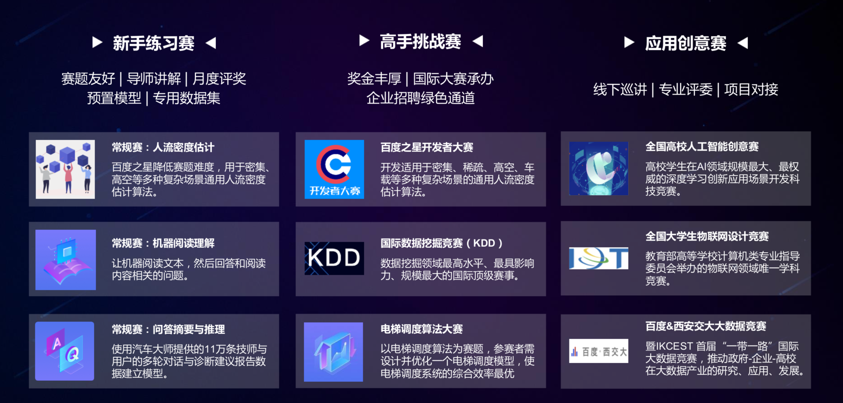
AI Studio使用
官网地址：https://aistudio.baidu.com/aistudio/competition；
项目->数据集->比赛->教育

Slide 34
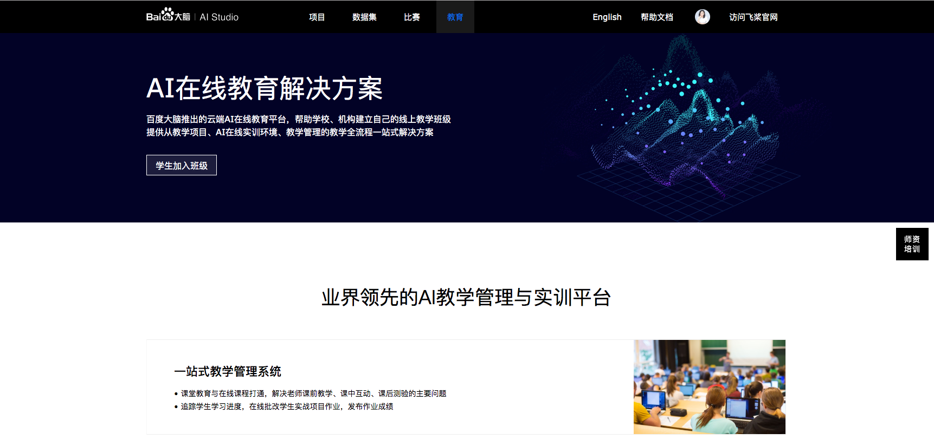
AI Studio使用
官网地址：https://aistudio.baidu.com/aistudio/education；
项目&创建项目->数据集->比赛->教育

Slide 35
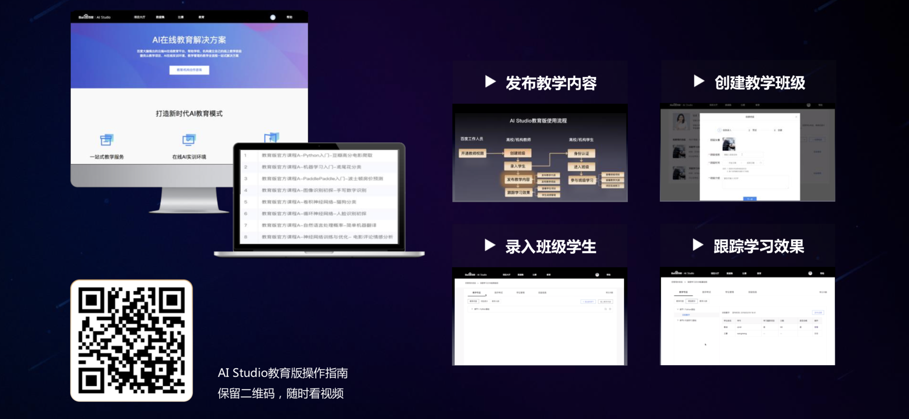
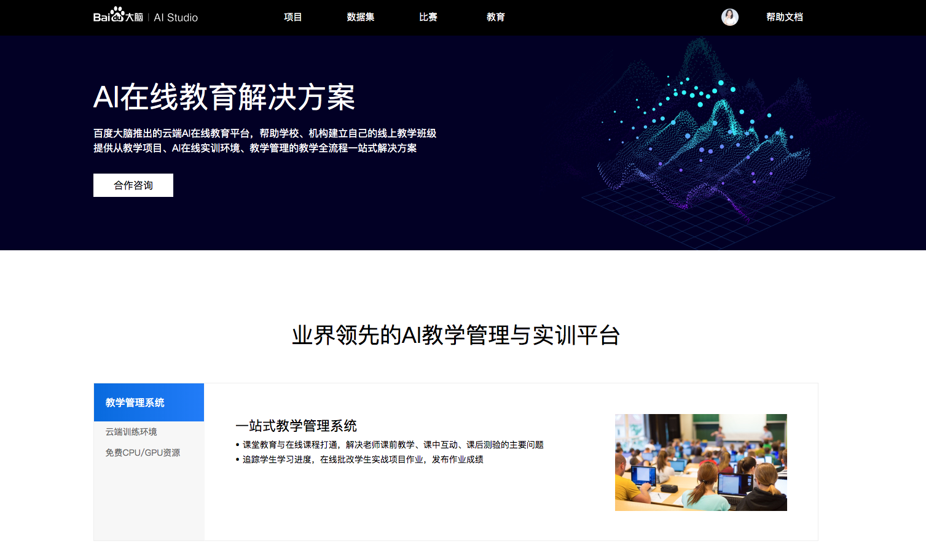

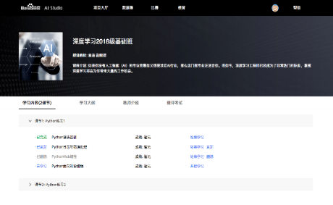
AI Studio使用
官网地址：https://aistudio.baidu.com/aistudio/education；
项目->数据集->比赛->教育

Slide 36
AI Studio Notebook
官方文档：https://ai.baidu.com/docs#/AIStudio_Project_Unit/top
一键即用云端环境
免安装
免配置
联网即可用
主打交互式编程
代码效果实时可视化
内置Markdown编辑器，满足教案需求

Slide 37
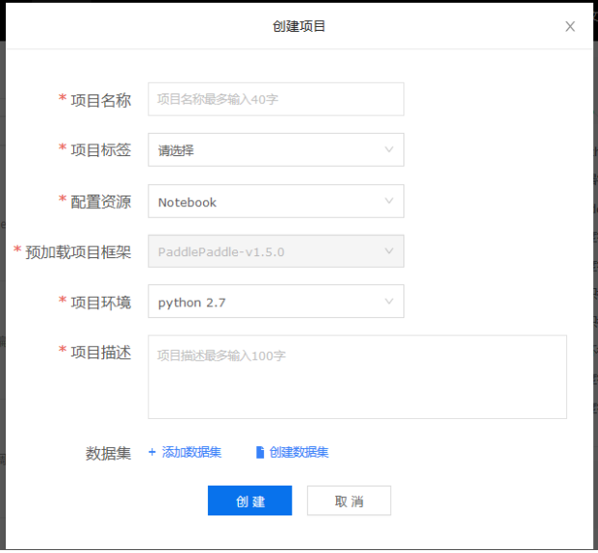
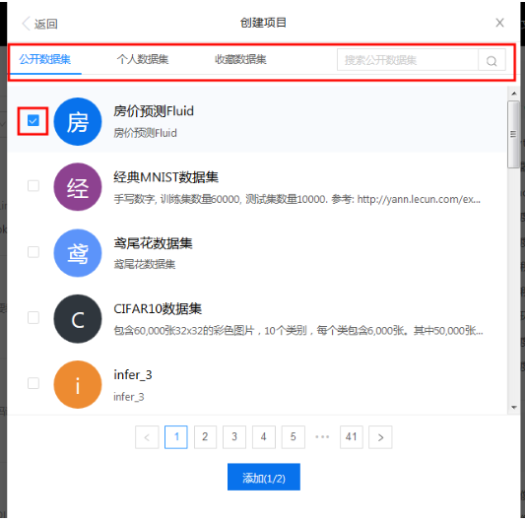
AI Studio Notebook
项目创建

Slide 38
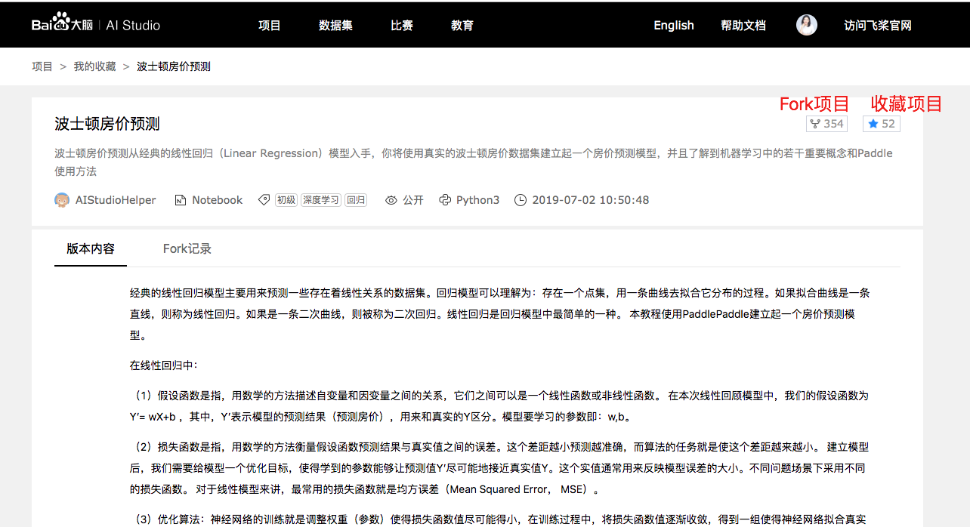
AI Studio Notebook
项目Fork和收藏

Slide 39
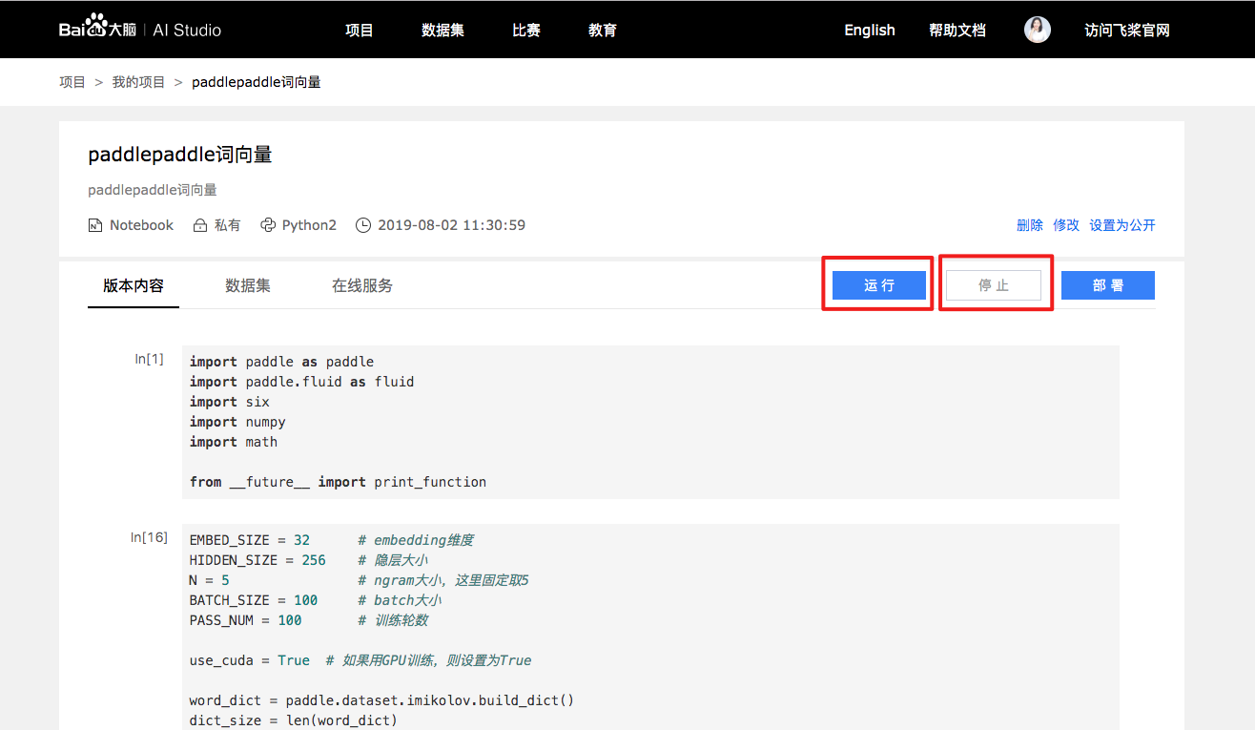
AI Studio Notebook
运行和停止

Slide 40
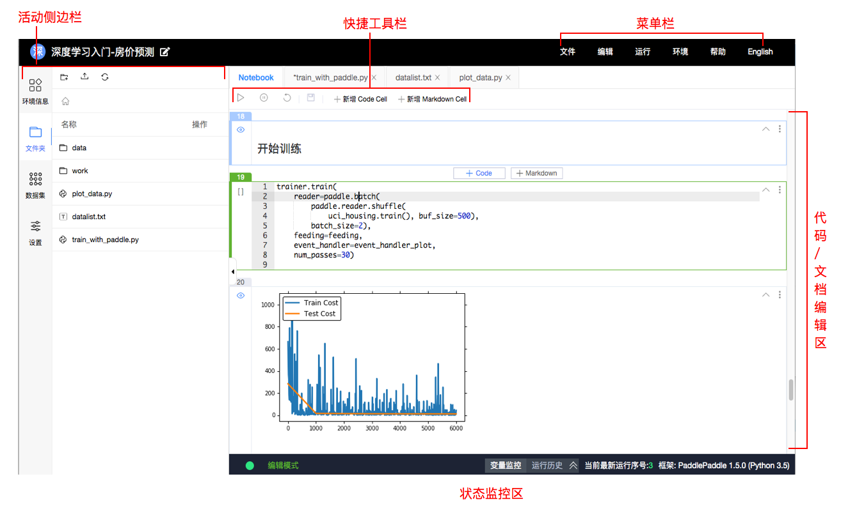
AI Studio Notebook
Notebook编程环境

Slide 41
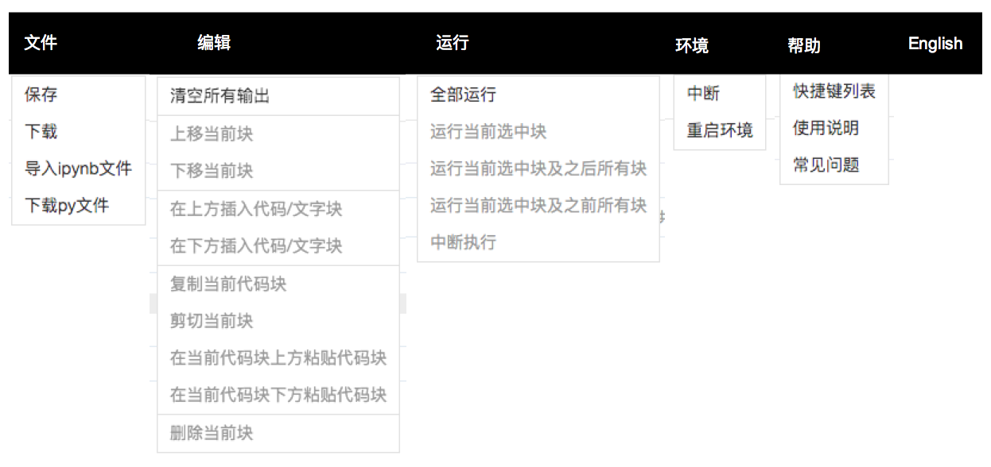
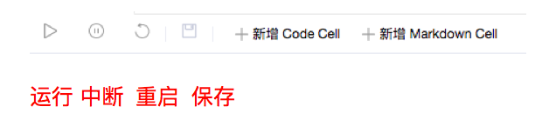
AI Studio Notebook
Notebook编程环境-菜单栏 快捷工具栏
重启环境：清空环境缓存变量和环境输出。全部运行cell前建议先执行此操作.
文件下载：将notebook下载为ipynb文件在本地jupyter环境直接运行，或下载为py文件通过shell命令执行.
文件上传：将本地编写好的ipynb文件直接上传到Notebook环境中运行.

Slide 42
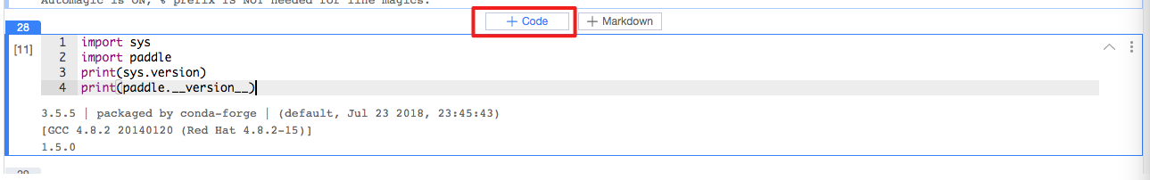
AI Studio Notebook
Notebook编程环境-Code Cell操作
新建Cell方式一
新建Cell方式二

Slide 43
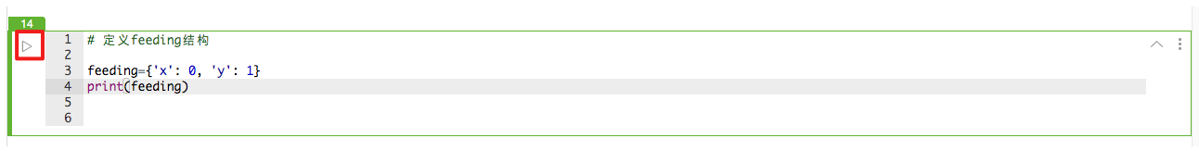
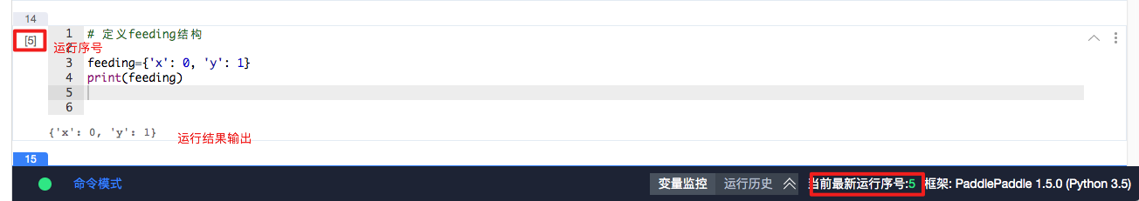
AI Studio Notebook
Notebook编程环境-Code Cell操作
运行操作
运行中
运行结果

Slide 44
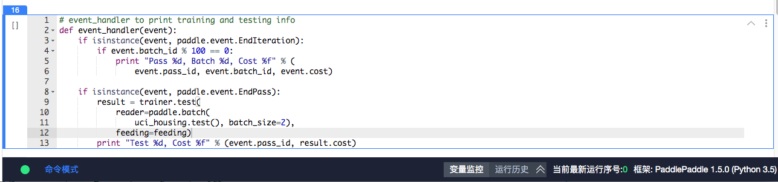
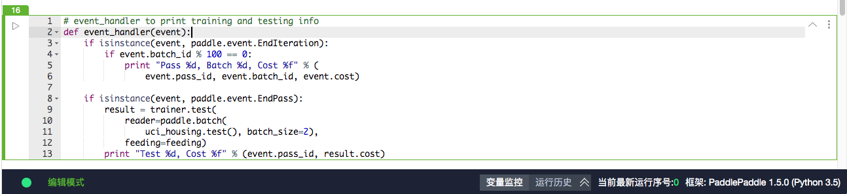
AI Studio Notebook
Notebook编程环境-Code Cell模式
命令模式
编辑模式

Slide 45
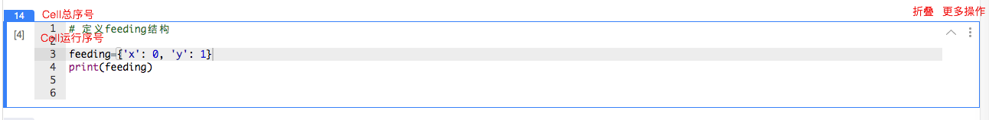
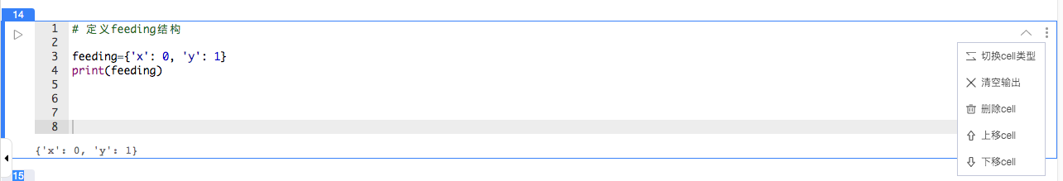
AI Studio Notebook
Notebook编程环境-Code Cell操作
Cell序号与运行序号
折叠效果
更多操作

Slide 46



AI Studio Notebook
Notebook编程环境-Code Cell操作
Shell命令
Python语句
魔术方法

Slide 47


AI Studio Notebook
Notebook编程环境-Markdown Cell操作
编辑状态，支持图片、表格、公式
预览样式

Slide 48

AI Studio Notebook
Notebook编程环境-侧边栏-环境信息
注意：切换GPU/CPU环境，需要先停止运行后，重启项目切换(临时方案)。

Slide 49

AI Studio Notebook介绍
Notebook编程环境-侧边栏-文件夹
文件上传
文件下载
注意：/home/aistudio/data是非持久化目录，请不要将您的文件放到该目录下，重启后，文件将会丢失。

Slide 50

AI Studio Notebook
Notebook编程环境-侧边栏-数据集
查看项目挂载数据集

Slide 51

AI Studio Notebook
Notebook编程环境-侧边栏-设置
设置关闭后环境继续运行时间：您关闭Notebook页面后，我们将继续为您保留一段时间的环境资源，代码将继续执行。您可以通过设置配置希望在关闭网页后，环境继续运行的时间。

Slide 52
目录
飞桨总体概述
飞桨使用指南
AI Studio使用指南
课程实践：波士顿房价预测

Slide 53
课程实践
实践：波士顿房价预测

Slide 54
感谢聆听
有什么问题吗？

